Slide 1

Nirvana · 接口治理平台
Interface governance platform
Notes:
通用封面

Slide 2
背景
产品介绍
功能介绍
场景演示
未来可期
Notes:
导览页
行数过多时可改为两列

Slide 3
1
背 景
Notes:
转场页

Slide 4

背景
？
WHY Nirvana
痛点
Notes:
内容页

Slide 5



背景
客户有质量管理解决方案需求,我们无法满足
销售
前端开发难、后端联调难
研发
开展接口测试难
测试
Notes:
内容页

Slide 6
背景
02
接口经常变动
01
文档没有统一入口
03
维护成本高
05
缺少测试数据分析
04
庞大的测试用例
Notes:
为什么会有nirvana，我想大家应该都能猜到答案，我们每个人实际工作中都会遇到困难，会思考怎样去攻克这些困难，后续工作如何避免同样的难题出现，这些困难也可以称之为痛点

Slide 7
背景
01
文档没有统一入口
Notes:
为什么会有nirvana，我想大家应该都能猜到答案，我们每个人实际工作中都会遇到困难，会思考怎样去攻克这些困难，后续工作如何避免同样的难题出现，这些困难也可以称之为痛点

Slide 8
背景
接口文档
Word
Wiki
Swagger
Apidoc
Others
Notes:
接口文档有各种维护方式，如 wiki、word、gitlab、swagger、Apidoc，甚至没有接口文档靠交流工具和口述，再者每个开发提供的接口文档存放位置不同，需要记住大量的接口文档信息，这无疑都给工作增加了不必要的负担，

Slide 9
背景
02
接口经常变动
01
文档没有统一入口
Notes:
接口文档有各种维护方式，如 wiki、word、gitlab、swagger、Apidoc，甚至没有接口文档靠交流工具和口述，再者每个开发提供的接口文档存放位置不同，需要记住大量的接口文档信息，这无疑都给工作增加了不必要的负担，

Slide 10

背景
接口文档一般是在开发前期完成，实际开发过程中经常发生变化而没有更新文档
测试的时候经常请求失败，或者断言的实际值与期望值不符
变
难
由于后期需求变更：接口增加、减少、修改等
导致漏测或者执行结果不符合预期
Notes:
接口经常变，测试越来愈难，总结两字就是“变难”

Slide 11
背景
02
接口经常变动
01
文档没有统一入口
03
维护成本高

Slide 12
背景
资源分散，无法共享。接口调试每人单独维护一套接口集，彼此之间无法共用，存在大量重复填写请求参数工作
接口经常变动，需要靠“人力”去更新变动
每个写接口自动化的人都有一套自己的体系，推广体系成本高
多数测试工具功能不够全面、无法满足需求，需要二次开发

Slide 13
背景
02
接口经常变动
01
文档没有统一入口
03
维护成本高
04
庞大的测试用例

Slide 14
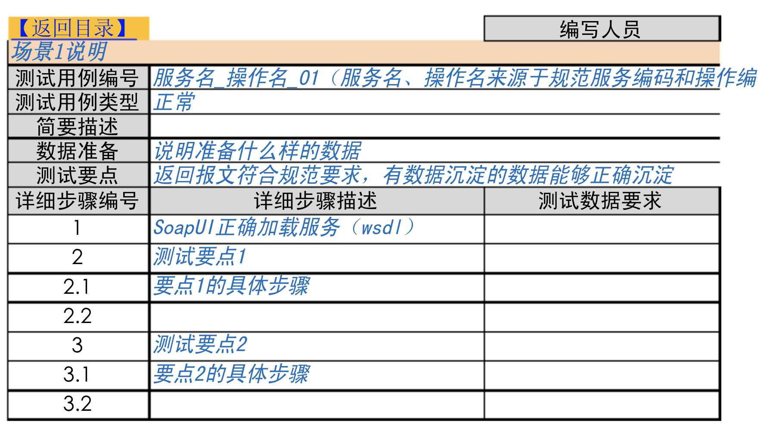
背景
Notes:
目前大多数接口测试用例是通过excel创建，接口测试用例需要请求地址、请求头、请求体（还要注意类型），断言等，编写和维护都是很耗时间的工作，并且自动化执行的时候对Excel的格式要求严格，当测试用例的数量级很大的时候，维护起来就像在汪洋大海遨游，如果是一个新手，真的会迷失方向

Slide 15
背景
02
接口经常变动
01
文档没有统一入口
03
维护成本高
05
缺少测试数据分析
04
难以维护的测试用例

Slide 16
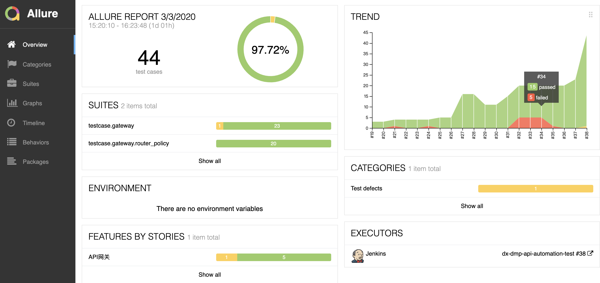
背景

Slide 17
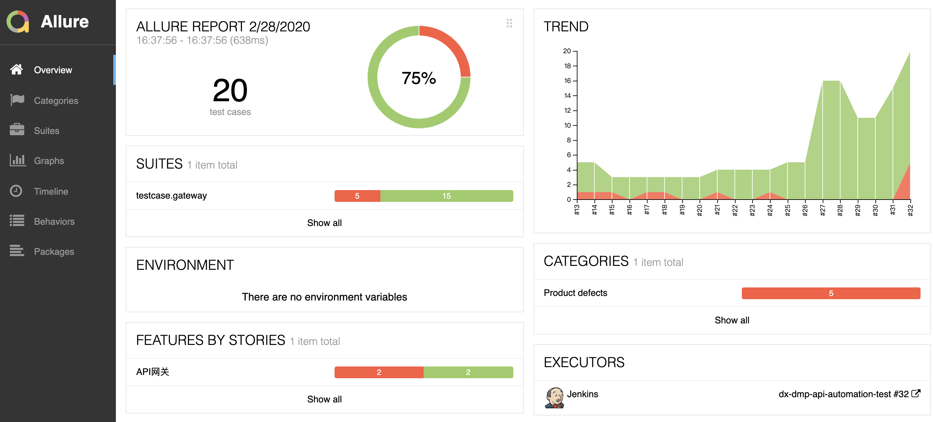
背景
Notes:
通过以上两张图我们是否可以判断哪一个版本的产品质量更高？答案显然是不能的，因为他仅仅体现了成功、阻塞和失败的数量，完全没有体现阻塞和失败的严重度等级。
如果将这样的报告展示给老板，他是否可以知道产品的质量？答案也是否定的。
测试报告是测试活动的宝贵资产，是展示产品质量的最终结果。我们需要通过时间、角色等维度，从缺陷到达率（缺席到达率(Bug Arrival Rate)是指在单位时间内所报告的缺陷数量。）、缺陷严重级别、所属模块、引入阶段和类型等度量指标进行了分析，才能正确评估产品是否可发布。

Slide 18
2
产品介绍
Notes:
转场页

Slide 19
产品介绍
Nirvana
涅槃，超脱一切烦恼的境界！

Slide 20



产品介绍
Nirvana，通过UI界面与用户友好交互，提供统一的文档入口，根据接口文档自动生成测试用例，是集测试用例管理与接口自动化为一体的可视化智能平台！
统一入口
标准规范
测试框架
测试用例
UI交互
测试报告

Slide 21
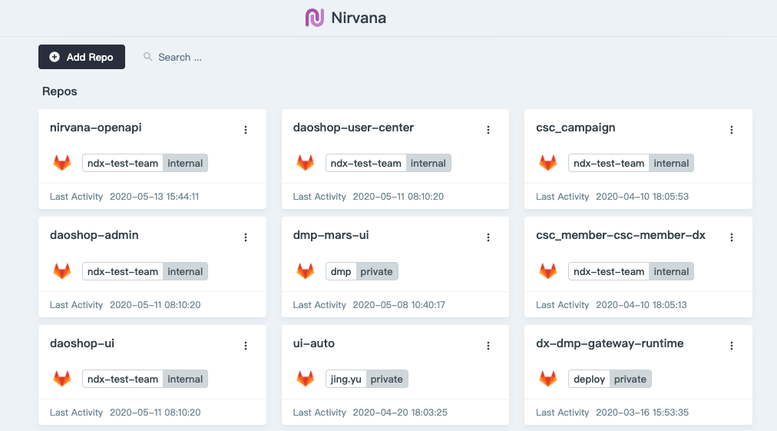
产品介绍
开源软件 GitLab
统一入口
集中管理
多人协作
历史可追溯
有变动即更新
文档复用
Notes:
文档存放在gitlab上集中管理，以项目归类，非常方便查询，可以实现开发、测试人员多人协助维护 ，文档变更都有记录，可追溯修改历史，接口文档更新后，nirvana即刻更新。

Slide 22
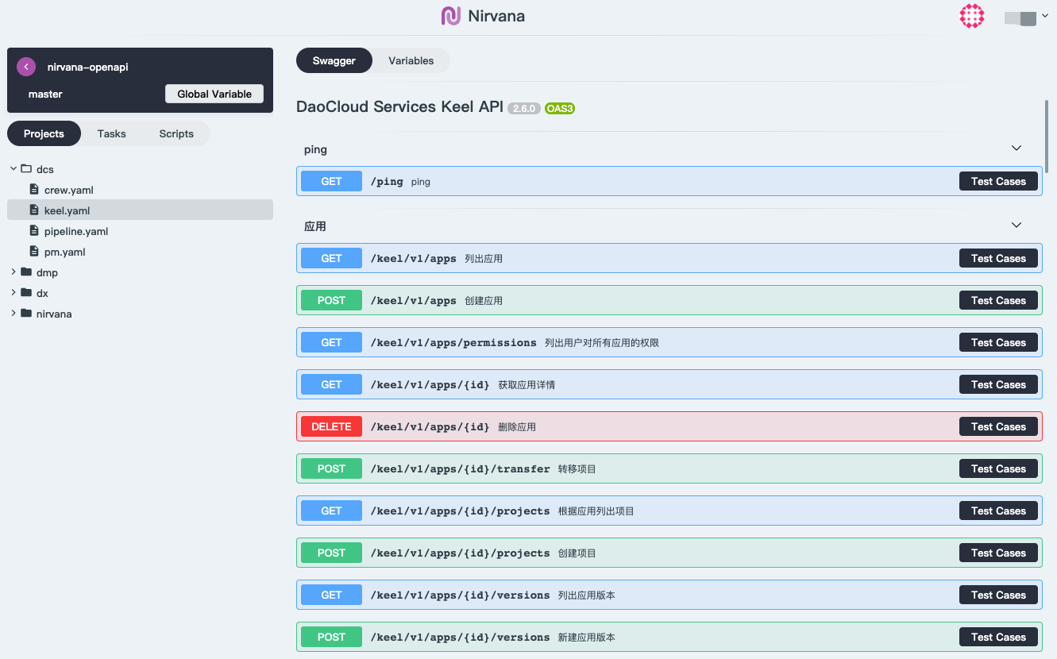
产品介绍
标准规范
OpenAPI 3.0
Notes:
互联网行业标准规范，OpenAPI Specification(OAS)，它定义了一个标准的、语言无关的 RESTful API 描述格式，支持规范版本3.0 。

Slide 23
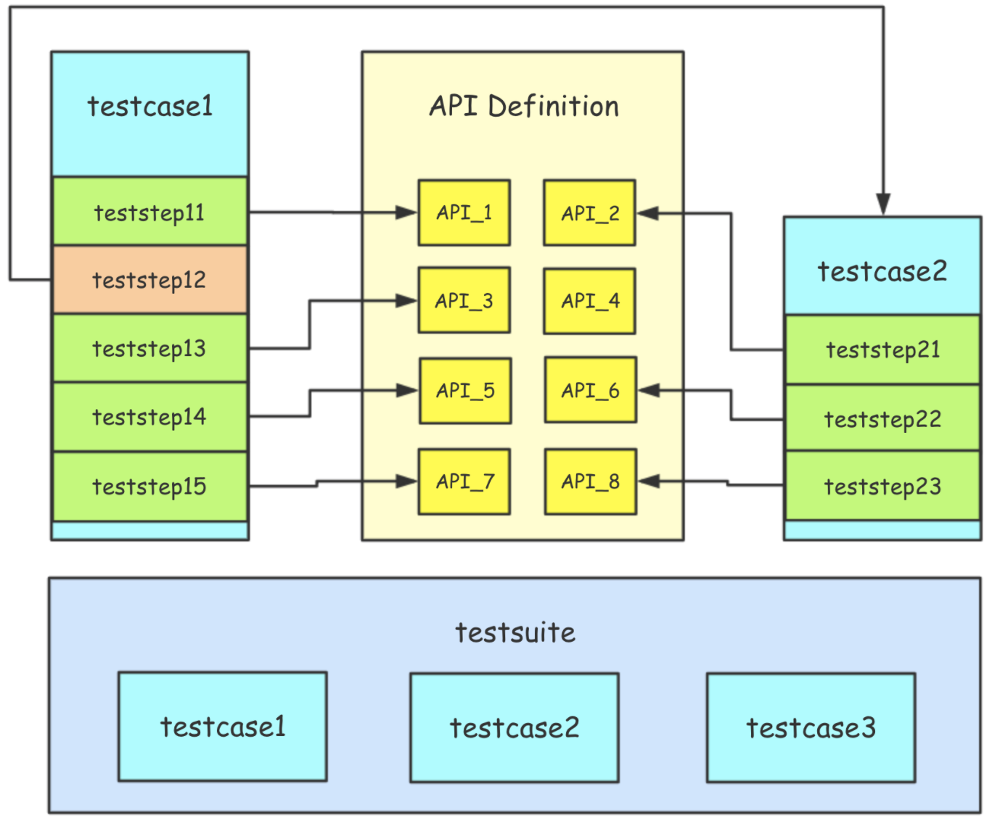
产品介绍
测试框架
开源框架HttpRunner
Notes:
不必重复造轮子，在前人基础上造车，用经过认证的框架，使平台更加稳定，并且可以轻松实现 HTTP(S) 的各种测试，满足自动化测试、性能测试、线上监控、持续集成等多种测试需求。

Slide 24
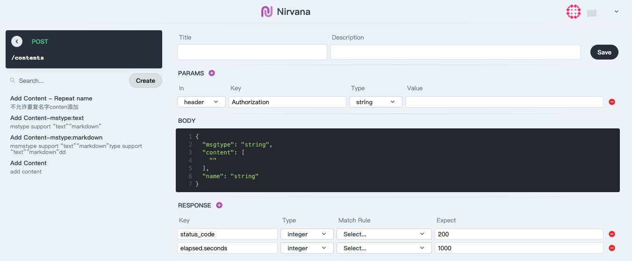
产品介绍
测试用例
自动生成测试用例模版
变量和脚本
丰富的校验机制
在线调试
复制已有用例
Notes:
自动生成测试用例模版，只需要自己添加相关参数，减少重复劳动，提高效率，让测试爱上写用例，并且支持测试用例调试功能，摒弃了需要先调试接口，接口正确后，再根据接口写测试用例的传统模式

Slide 25
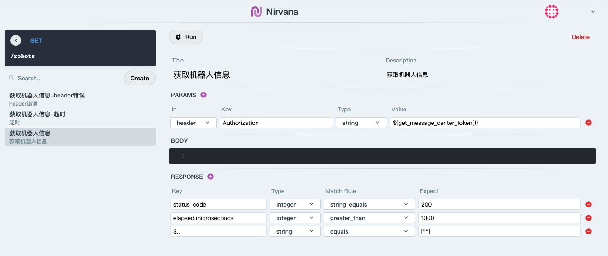
产品介绍
用例展示为目录结构，让测试不会迷失在测试用例的海洋中，把更多关注点放在测试数据的构建上
UI交互
Notes:
UI界面来管理测试用例，目录结构，让测试不会迷失在测试用例的海洋中，把更多的关注点放在测试数据的构建上。

Slide 26
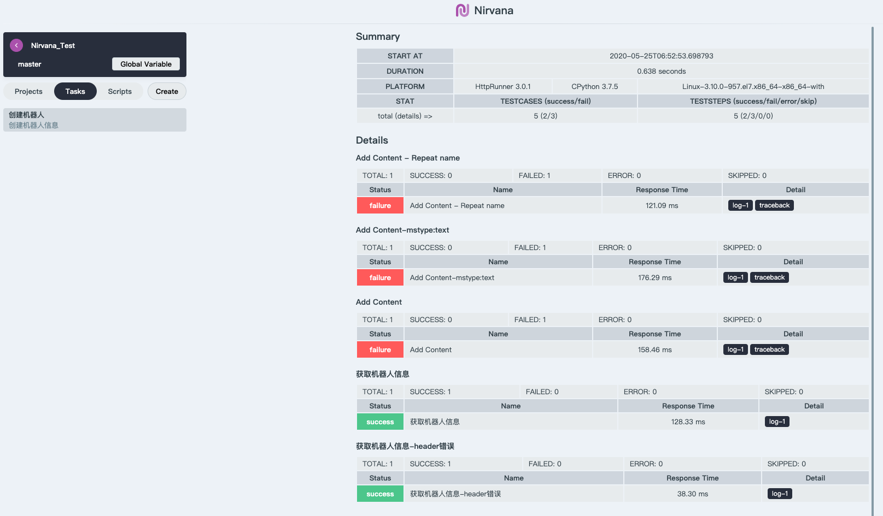
产品介绍
测试报告
统计报告简洁清晰，附带详尽统计信息和日志记录。测试报告会存储在数据库中，作为历史数据。

Slide 27
3
功能介绍
Notes:
转场页

Slide 28
功能介绍
变 量
全局变量（Global variables）
全部变量的作用域是在整个项目,作为系统默认的变量存在。
环境变量（Environment variables）
环境变量的作用域是用例执行时所选择的环境内，如果一个key即存在全局变量中，又存在环境变量中，优先使用环境变量的值。
引用变量
通过特殊符号$引用变量，例如$Variables

Slide 29
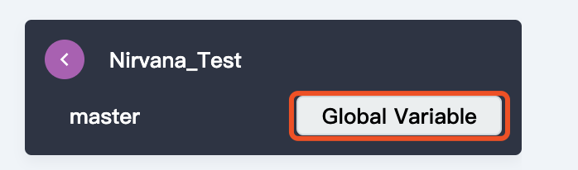
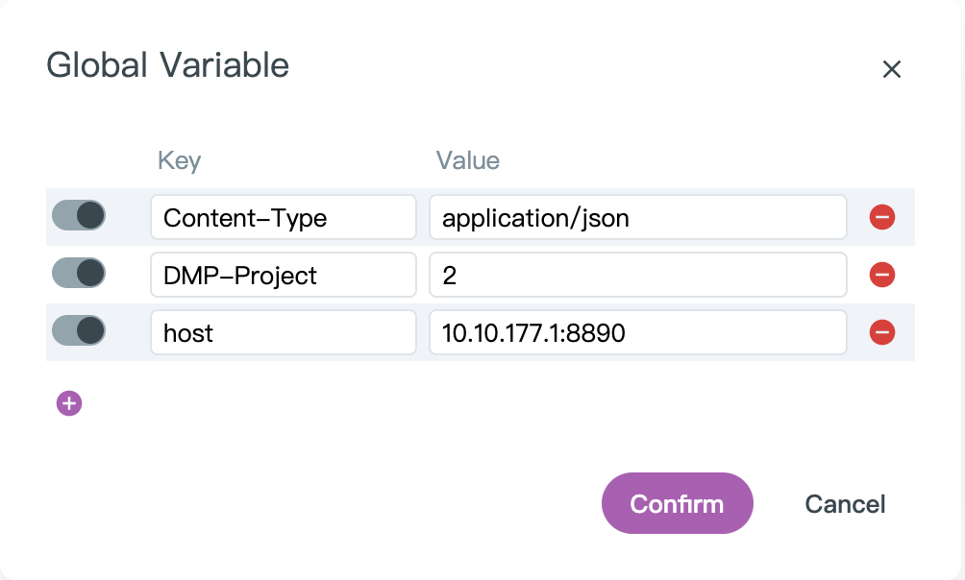
功能介绍
全局变量
Global variable
Notes:
启禁用功能

Slide 30
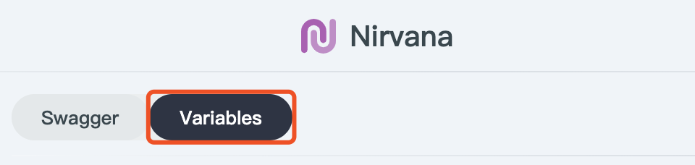
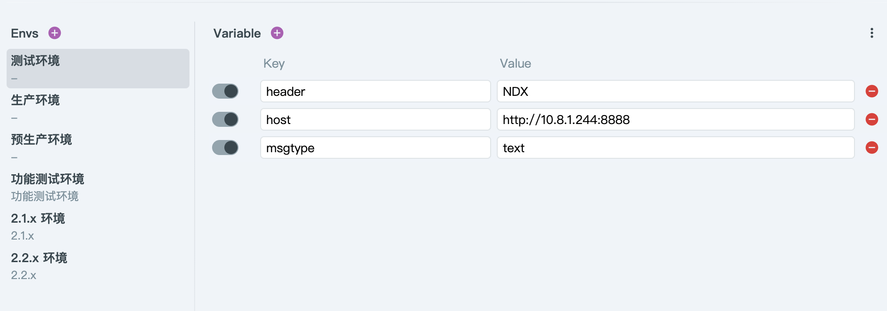
功能介绍
环境变量
Environment variables
Notes:
启禁用功能

Slide 31
功能介绍
脚本
脚本 是一种灵活的，强大的辅助接口请求的方式，脚本分为：预定义脚本和自定义脚步。
预定义脚本
提前内置写好的脚本，我们可以把一些普遍通用的功能写成预定义脚本放在那里，方便大家使用。
自定义脚本
用户自己写的脚本，根据用户自己的实际情况编写脚本，然后上传到服务器，然后进行调用。
引用方法
通过${}，例如${get_message_center_token()}，平台会去执行get_message_center_token()函数

Slide 32
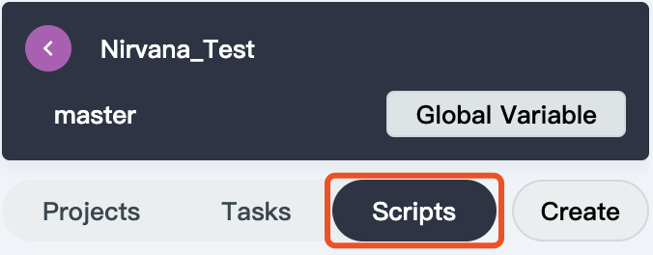
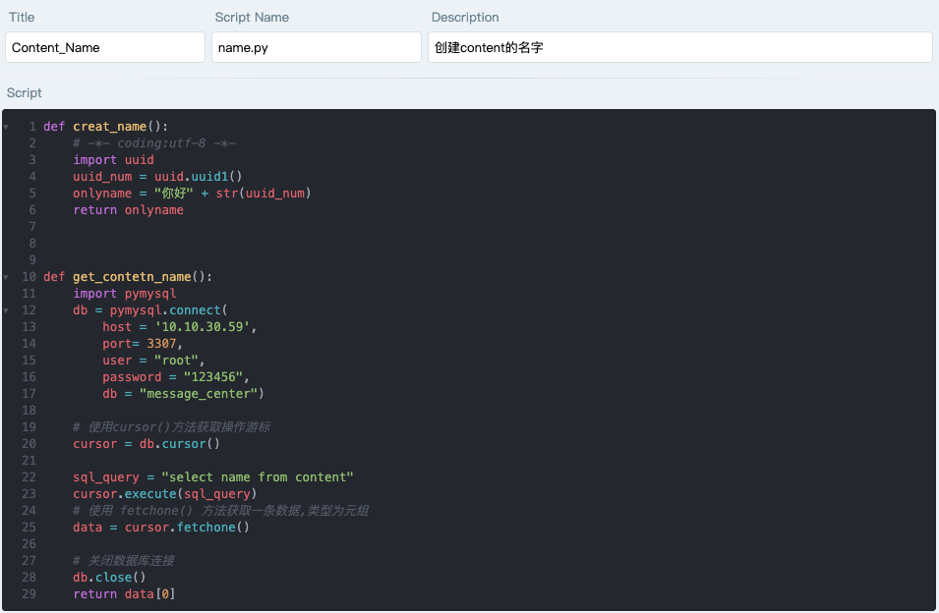
功能介绍
脚本
脚本的作用域是整个项目

Slide 33
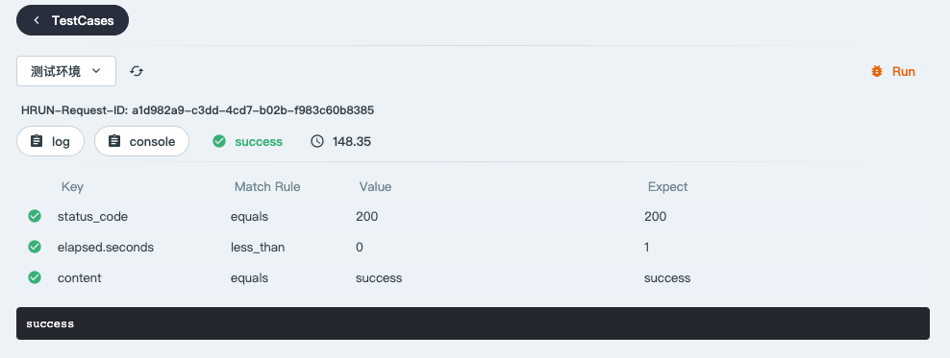
功能介绍
断言
Nirvana 可以解析多层嵌套的json数据，从中抽取指定的信息，将“期望值”与“实际值”通过“匹配规则”进行比对，判断接口执行是否成功。

Slide 34
功能介绍
断言
匹配规则 Match Rules
规则 | 描述
not_equals | 判断实际结果和期望结果不相等
equals | 判断实际结果和期望结果是否相等
greater_than | 判断实际结果大于期望结果
greater_than_or_equals | 判断实际结果大于等于期望结果
less_than | 判断实际结果小于期望结果
less_than_or_equals | 判断实际结果小于等于期望结果
string_equals | 判断转字符串后，实际结果和期望结果是否相等
length_equals | 判断长度（字符串、列表、字典）

Slide 35
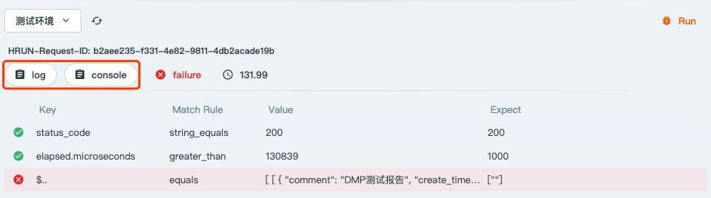
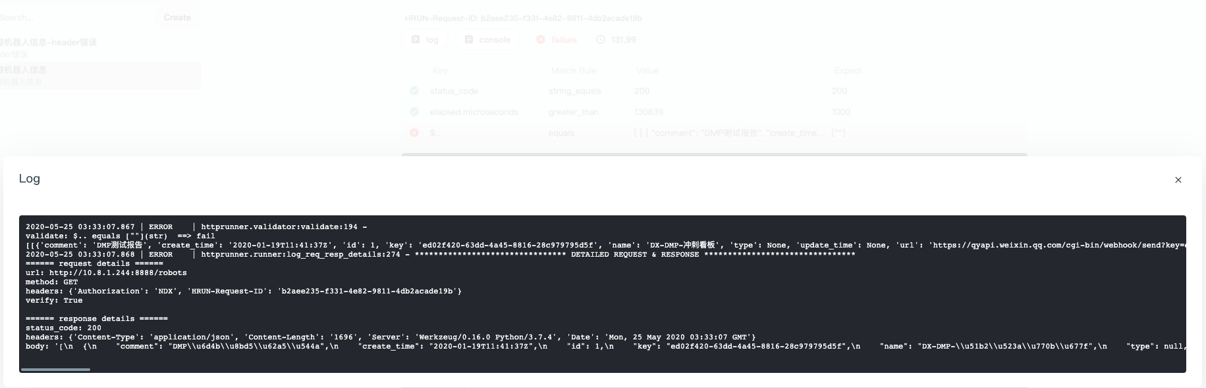
功能介绍
丰富的日志
Log + Console
Notes:
Log+console，提供更多执行结果，快速定位问题

Slide 36
功能介绍
任务
测试任务 指定的测试用例放在一起，作为一个集合。当用户执行某个测试任务的时候，也就是执行了包含在测试任务中的测试用例
筛选用例
组成任务
执行接口
持续集成

Slide 37
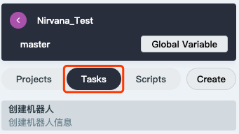
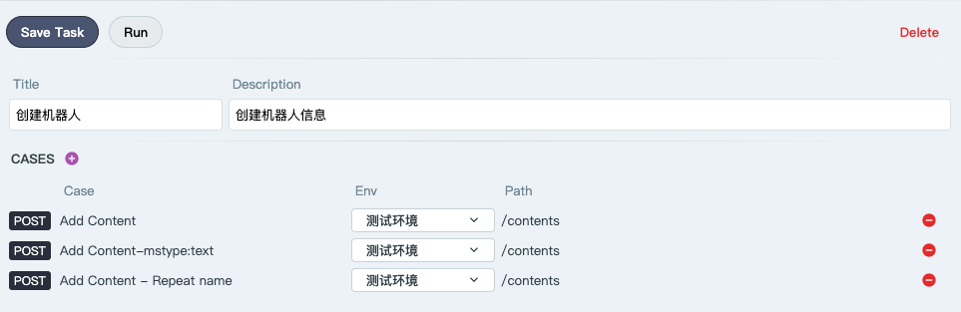
功能介绍
任务
创建任务，执行多个Case

Slide 38
功能介绍
多接口
功能未实现，待更新

Slide 39
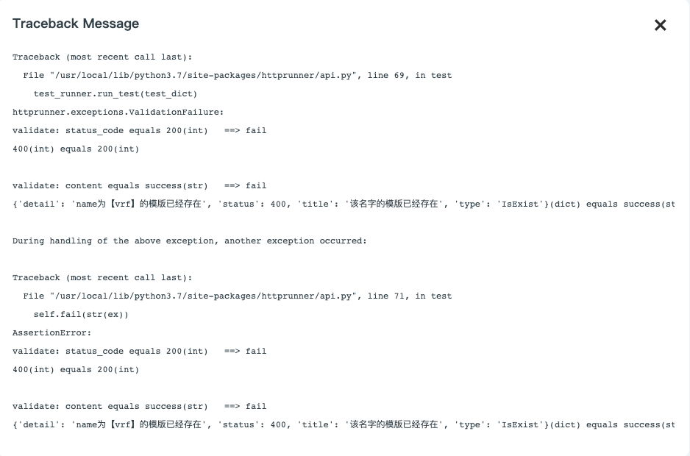
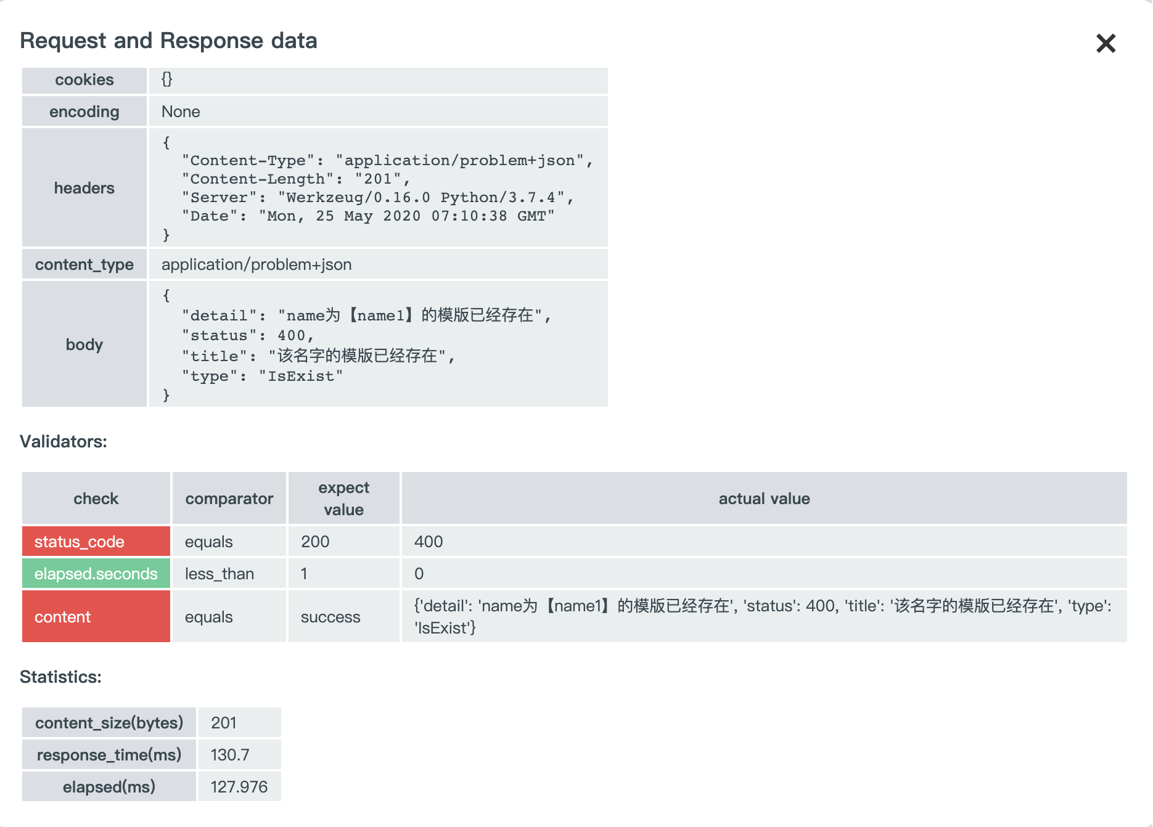
功能介绍
测试报告

Slide 40
4
场景演示
Notes:
转场页

Slide 41
场景演示

Slide 42
5
未来可期
Notes:
转场页

Slide 43
未来可期
mock-server
mock-server希望能：
只要写完文档就能提供最基础的mock服务（数据来源于response的数据格式）
能够动态的识别path中的参数
能够提供模版，通过参数返回不同的数据

Slide 44
未完待续。。。。。

Slide 45


THANKS
驾驭数字方程式
THE FORMULA DIGITAL
Notes:
通用封底

